Slide 1
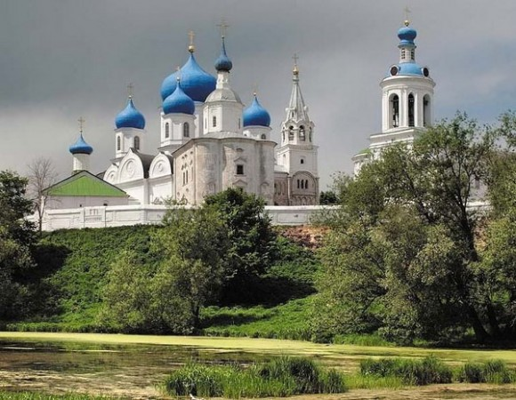
Боголюбский монастырь.
Подготовил работу ученик 10 “Б” класса Круглов Даниил

Slide 2
Свято-Боголюбский монастырь — один из древнейших монастырей Русской православной церкви — был основан в 1155 г. святым князем Андреем Боголюбским . Летом 1155 г. Андрей переезжал из Киева во Владимиро-Суздальскую землю. В 10 верстах от Владимира кони, везшие чудотворную икону пресвятой Богородицы, внезапно остановились, а ночью молящемуся князю явилась Богоматерь и повелела на этом месте основать храм в честь своего рождества и обитель для иноков, а чудотворную икону поставить во Владимире.

Slide 3
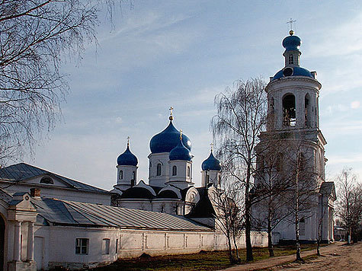

Slide 4
С этого дня Владимирская икона стала главной святыней и символом святой Руси, а Владимиро-Суздальская земля — центром Русского государства. Тогда же по княжескому повелению была написана Боголюбивая (или Боголюбская) икона Божией Матери в том виде, как Владычица явилась св. кн. Андрею в ночном видении. Икона эта (находящаяся ныне в Свято-Успенском княгинином женском монастыре г. Владимира) прославилась многими чудесами, многочисленные списки ее также являются чудотворными. Летом 1174 г. князь был убит заговорщиками. Место мученической кончины святого князя (в лестничной башне Боголюбского замка) сохранилось до наших дней.

Slide 5
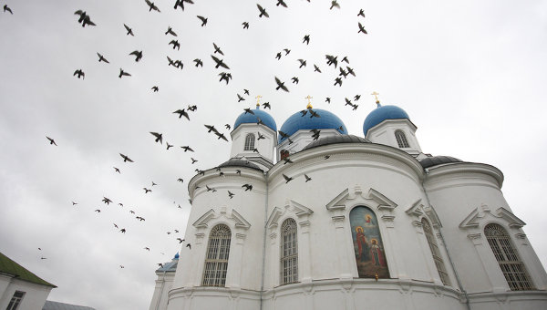

Slide 6
После кончины князя обитель претерпевала разорение и разграбление, но продолжала существовать. Со времени учреждения Патриаршества в России в 1588 г. Боголюбский монастырь подлежал ведомству патриархов и назывался Рождества пресвятой Богородицы патриаршим домовым монастырем.

Slide 7
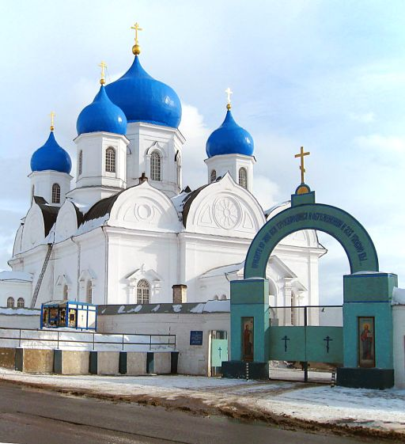

Slide 8
Храмы и постройки обители: – Собор Боголюбской иконы Божией Матери (по проекту К. А. Тона). Освящен в мае 1866 года святым. Феофаном Затворником. Престольный праздник — 1 июля. В нем приделы: правый —Симеона Богоприимца и пророчицы Анны; левый Петра и Павла. В цокольном помещении собора — храм в честь Серафима Саровского. – Храм рождества пресвятой Богородицы — XII–XVIII вв. – Палаты святого князя Андрея Боголюбского — XII в. – Благовещенская трапезная церковь — XVII в. – Часовня-киворий (XVII в.) первоначально была построена в XII в. на месте явления Божией Матери святому князю Андрею. – Колокольня с надвратной церковью в честь успения пресвятой Богородицы — XIX в. – Келейные корпуса, ограда, башни — ХVШ–ХIХ вв.

Slide 9
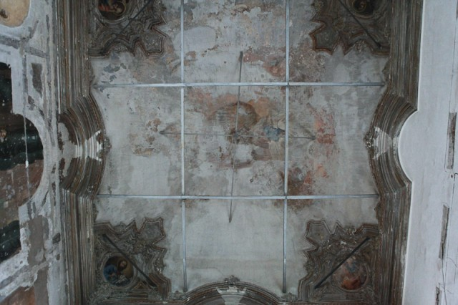

Slide 10
После революции наступили годы запустения, были разорены храмы, сброшены колокола, осквернены святыни. Монашествующих разогнали, многие из них приняли от рук безбожников мученическую кончину. В монастырских корпусах разместились школа, больница, почта, отделение милиции, консервный завод, а в храмах — хранилища и склады.

Slide 11
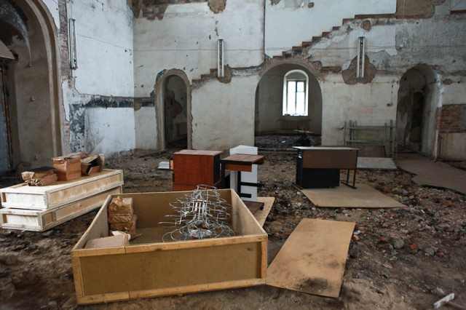

Slide 12
25 мая 1997 г. был освящен престол в трапезном Благовещенском храме (XVII в.), в котором периодически совершаются богослужения. В июне 1997 г. возобновлены службы в соборе Боголюбской иконы Божией Матери.
Возрождена традиция крестного хода с Боголюбской иконой Божией Матери, установленного в XVIII в., в память чудесного прекращения по молитвам перед образом страшного морового поветрия. Крестный ход из г. Владимира в Свято-Боголюбский монастырь совершается ежегодно 1 июля — в день празднования Боголюбской иконы Божией Матери. В нем принимает участие около 10000 человек.

Slide 13
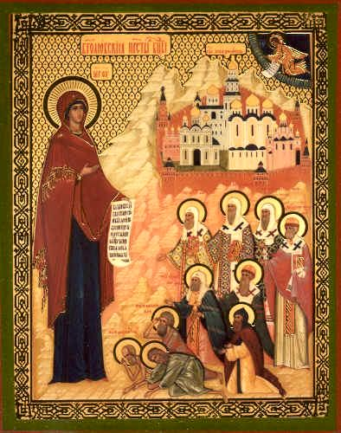
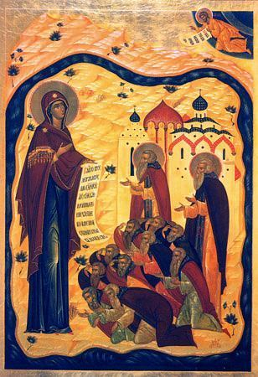

Slide 14
Среди особых святынь в монастыре хранятся частицы мощей святых Владимирской земли и Киево-Печерских подвижников. В соборе совершаются ежедневно уставные богослужения и служится Божественная литургия. Сестры читают Неусыпную Псалтирь, молясь об упокоении усопших, о здравии живущих, о спасении земли Русской и страждущего Отечества.

Slide 15
